Slide 1

Enquête inter-régionale sur la vaccination antigrippale des professionnels de santé pour la saison 2016-2017
31/03/2017
Dr Elise Seringe
Léa Hoisnard (interne médecine)

Slide 2
Présentation de l’enquête
1/ Contexte
Haut conseil de la santé publique: avis 27/09/2016 et 07/10/2016 relatif aux obligations vaccinales des professionnels de santé
vaccination anti-grippale reste fortement recommandée pour les professionnels de santé
circulaire N° DGS/ RI1/DGOS/DGCS /2016/4 du 08/01/2016,
mise en œuvre de mesures barrières (lavage des mains, port de masque…)
OBJECTIF: protéger les soignants eux-mêmes, réduire la transmission de l’infection aux patients et limiter la désorganisation des établissements dans les périodes épidémiques.
Cependant, la couverture vaccinale de ces professionnels demeure insuffisante d’après les enquêtes récentes.

Slide 3

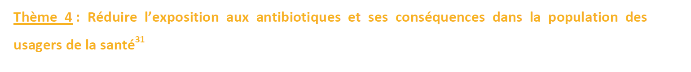

Slide 4

2/ Objectifs de l’enquête
Evaluer :
La couverture vaccinale des professionnels de santé
Les modalités d’organisation de la campagne de vaccination
La promotion des mesures barrières (port du masque…)
L’atteinte des professionnels de santé par une infection grippale
L’utilisation de la chimioprophylaxie en situation épidémique
3/ Réalisation
Questionnaire en ligne : 1 seule réponse par établissement
Adressé aux EOH via l’annuaire
Période d’enquête : 30/01/2017 au 08/03/2017
Inter-région Paris-Nord : 750 établissements concernés

Slide 5
Résultats
Caractéristiques des répondants
Campagne d’information/vaccination
Mesures barrières
Couverture vaccinale
Epidémie d’infection grippale
Cas de grippe chez les professionnels de santé
Utilisation des anti-viraux en prophylaxie post exposition

Slide 6
Taux de participation, saison 2016-2017
25% de participation (N=191)
21% de participation (N=148) pour la saison 2015-2016
35% de participation (N=259) pour la saison 2014-2015
Sur les 3 saisons 2014-2015, 2015-2016 et 2016-2017, 383 établissements participants:
-73 ES ont participé 2 fois (19%)
-74 ES ont participé 3 fois (19,3%)
-236 une seule fois (61,6%)

Slide 7
Répartition régionale des établissements participants (N=191)
Taux de participation par région

Slide 8
Activités des établissements participants (N=191)
CS+SSR

Slide 9
Campagne d’information
Campagne d'information, pour la saison 2016-2017 sur la grippe saisonnière et la vaccination antigrippale, menée dans 93% (n=177) des établissements.
87% saison 2015-2016
96% pour la saison 2014-2015

Slide 10
Réalisation de la campagne de vaccination
Campagne de vaccination annuelle contre la grippe saisonnière, pour la saison 2016-2017, menée dans 96% des établissements (N=184).
97% (N=143) pour la saison 2015-2016
98% pour la saison 2014-2015
Parmi les 7 établissements ne réalisant pas de campagne :
Activités des établissements : mixte (N=1), court séjour (N=2), SSR seul (N=1), psychiatrie seule (N=3)
Campagne d’information réalisée : N=5
Présence d’affiches sur le port du masque : N=6
Couverture vaccinale globale : 0% (min) et 30%(max)

Slide 11
Organisation de la campagne de vaccination (N=184):

Slide 12
Vaccination réalisée par (N=184):

Slide 13
Et pour l’équipe de nuit ?
Organisation de la campagne de vaccination prévue pour l’équipe de nuit à 67% (N=129), pour la saison 2016-2017
70% pour la saison 2015-2016
66% pour la saison 2014-2015

Slide 14
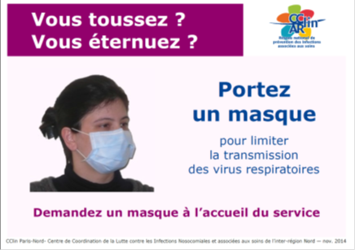
Port du masque
Présence d’affiches rappelant l’intérêt du port du masque en cas de symptômes grippaux chez les patients et les soignants : 87% (n=166)
79% en 2015-2016

Slide 15
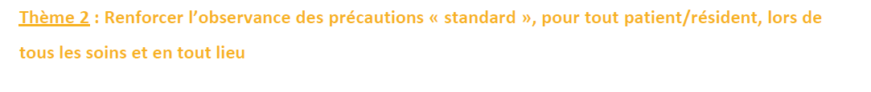
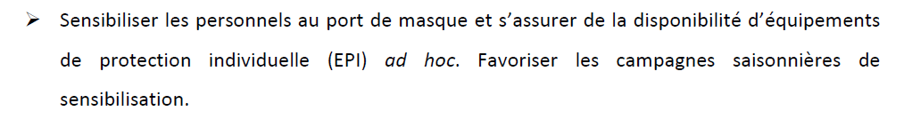

Slide 16

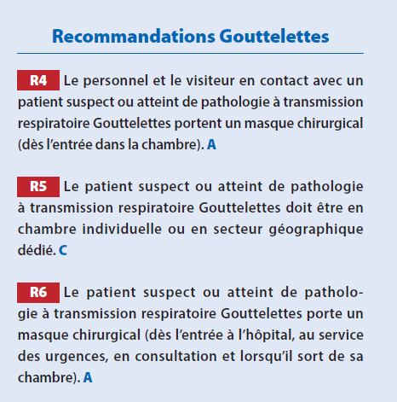

Slide 17
Lieux d’affichage (N=166):
Lieux d’affichage spécifiques, selon l’existence du service:

Slide 18
Mise à disposition de masques,
selon l’existence du service

Slide 19
Résultats sur la couverture vaccinale
Couverture vaccinale globale:
Evolution de la couverture vaccinale entre 2015-2016 et 2016-2017
(d’après les EOH):
Saison 2014-2015 | Saison 2015-2016 | Saison 2016-2017 | IDF 2016-2017
19.7% [17,4;21,7] (n=219) | 19.9% [17,4;22,3] (n=132) | 20.4 % [18.1; 22.8] (n=177) | 18,7% [16,4; 21,1] (n=110)

Slide 20
Couverture vaccinale par catégorie professionnelle :
Différence statistiquement significative entre les 2 catégories professionnelles
Catégorie professionnelle | Saison 2014-2015 | Saison 2015-2016 | Saison 2016-2017 | IDF 2016-2017
Médicale (médecin, sage-femme) | 36.3% [31,0;39,8] n=159 | 35.6% [30,0;41,2] n=105 | 38.0 [33,8;42,2] n=158 | 38,3 [33,1; 43,5] n=102
Paramédicale (IDE, AS) | 19.9% [16,6;22,4] n=169 | 18.4% [14,9;21,8] n=111 | 19.6 [16,8; 22,4] n=167 | 18,2 [15,0; 21,5] n=105

Slide 21
Données sur la cohorte de 74 établissements qui ont participé les 3 saisons consécutives:
Analyse de variance: pas de différence significative observable sur les 3 années
Saison 2014-2015 | Saison 2015-2016 | Saison 2016-2017
19,75% [16,5;23,0] (n=68) | 19,5% [16,2;22,8] (n=69) | 20,1% [17;1; 23,1] (n=72)
Catégorie professionnelle | Saison 2014-2015 | Saison 2015-2016 | Saison 2016-2017
Médicale (médecin, sage-femme) | 33,6 [26,2; 41,1] n=53 | 37,2 [30,2; 44,2] n=60 | 40,7 [34,5; 47,0] n=67
Paramédicale (IDE, AS) | 20,1 [15,3; 24,9] n=57 | 18,7 [14,7; 22,7] n=63 | 17,4 [14,4; 20,4] n=72
Malgré les chiffres observés, pas de différence significative statistiquement au cours du temps

Slide 22
Infections grippales dans l’établissement :
23 % (n=44) des répondants ont déclaré au moins une épidémie de grippe au cours de la saison
Répartition par activité des services touchés
Pour 72% (n=32 et N=44)de ces épisodes épidémiques, une chimioprophylaxie anti-virale a été instaurée. A noter, un établissement rapporte l’utilisation de Tamiflu en dehors d’un contexte épidémique;

Slide 23
Infection grippale des professionnels de santé:
23% (n=44) des établissements participants ont rapporté
des cas de professionnels de santé infectés,
dont la plupart lors d’épidémies (68%, n=30), les autres sporadiques (25%, n=11)
N.B 55% (n=133) des établissements étaient non répondant pour cette question.

Slide 24
Conclusion
Couverture vaccinale stable, recul de 3 saisons
Mesures barrières rappelées lors de la campagne d’information
L’équipe soignante dans le service reste le premier acteur de vaccination des professionnels de santé
Affiches sur le port de masque présentes
Professionnels touchés par les épidémies de grippe au sein des services ou constituant des cas sporadiques

